Slide 1
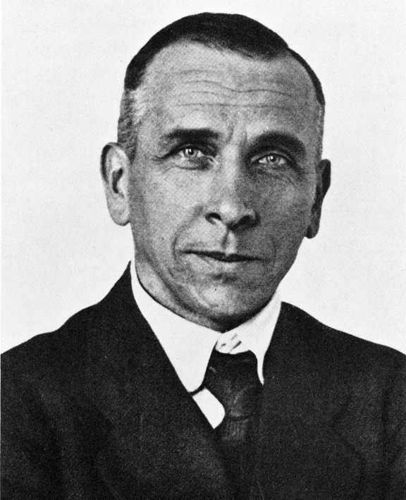
Wegener
Fait par Joélie Michaud

Slide 2
Nom complet
Alfred Wegener

Slide 3
Période de temp
né le 1ᵉʳ novembre 1880 et mort en novembre 1930

Slide 4
Nationalité
Allemand

Slide 5
Théorie
La dérive des continents

Slide 6
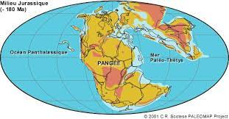
Supercontinent
Pangée

Slide 7
Problème
Comment les continents se déplacent-ils ?

Slide 8
Personnage
Wilson

Slide 9
Solution
Le magma

Slide 10
Théorie
Plaque tectonique

